Slide 1

Hayvonlar evolyutsiyasi va ekalogiyasi
Mundarija:
Kirish
Asosiy qism
I Bob Evolyutsiya asosiy yo'nalishlari
1.1 Hayvonlar evolyutsiyasi
1.2 Hayvonlar evolutsiyasining asosiy bosqichlari
II Bob Hayvon ekologiya: asoslari, turlari, muammolar
2.1 Hayvon ekologiya ekosistemalari
2.2 Umurtqali va umurqasiz hayvonlarning kelib chiqishi va
zoologiyasi
Ch.Darvin ta’limoti
Xulosa
Foydalanilgan adabiyotlar

Slide 2
Kirish
Kurs ishining dolzarbligi: Bugungi populatsiyalarda kuzatiladigan oʻzgarishlar nafaqat evolutsiya mavjudligini, balki barcha turlarning umumiy ajdoddan kelib chiqishi uchun zarur boʻlgan qator mexanizmlar borligini ham isbotlaydi.
Genomlar sirasiga intronlar koʻchishi,genlar duplikatsiyasi, rekombinatsiya, transpozitsiya, retrovirus kiritmalar (genlarning gorizontal koʻchishi), ayrim nukleotidlar almashinishi, yoʻqolishi va qoʻshilishi, shuningdek xromosoma qayta qurilishlari kiruvchi turli mutatsiyalarga duchor boʻlishi kuzatilgan.
Genom duplikatsiyasi (poliploidiya), notekis krossingover, xromosoma inversiyasi,xromosomalar translokatsiyasi, boʻlinishi, qovushishi, duplikatsiyasi va yoʻqolishi kabi xromosoma qayta qurilishlari maʼlum.
Shuningdek, organizmlar tuzilishida oʻzgarishlar va funksional oʻzgarishlar — turli adaptatsiyalar, yangi nav ozuqa hazm qilish qobiliyati paydo boʻlishi (jumladan — neylon va pentaxlorfenol) va hk hodisalar kuzatiladi. Bundan tashqari, yangi turlar shakllanishidagi turli-tuman oraliq bosqichlar aniqlanib, turlanish asta-sekin kechishi isbotlandi.
Evolutsiya dalillari Yerdagi barcha organizmlarning umumiy ajdoddan kelib chiqqanini isbotlovchi ilmiy dalil, maʼlumot va konsepsiyalardir. Bu isbotlar yordamida evolutsiya nazariyasi ilmiy hamjamiyatda tan olindi, evolutsiya sintetik nazariyasi esa turlanish jarayonlari haqidagi ilgʻor qarashlar tizimiga aylandi.
Evolutsiyaviy jarayonlar ham tabiiy, ham laboratoriya sharoitlarida kuzatiladi. Yangi turlar paydo boʻlgani maʼlum. Shuningdek mutatsiya tufayli yangi xususiyatlar rivojlangani ham kuzatilgan. Turlar ichida evolutsiya boʻlishi tajribaviy isbotlangan, turlanish jarayonlari esa tabiatda bevosita kuzatilgan.

Slide 3
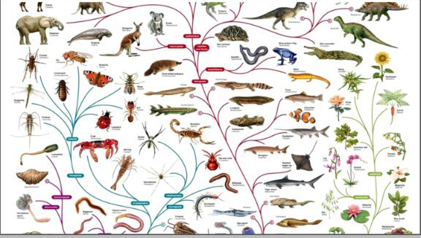
Yer yuzida hayvonlar dunyosining shajarasi

Slide 4
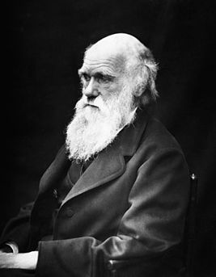
Darvinning yirik asarlari
Darvin 1859-yili «Turlarning paydo bo‘lishi» degan mashhur asarni nashr ettirdi.
U «Xonakilashtirilgan hayvon, madaniy o‘simliklarning o‘zgaruvchanligi» (1868),
«Odamning paydo bo‘lishi va jinsiy tanlanish» (1871), «O‘simliklar dunyosida chetdan va o‘z o‘zidan changlanishning ta’siri» (1876) kabi asarlar yaratgan
Charlz Darvin

Slide 5
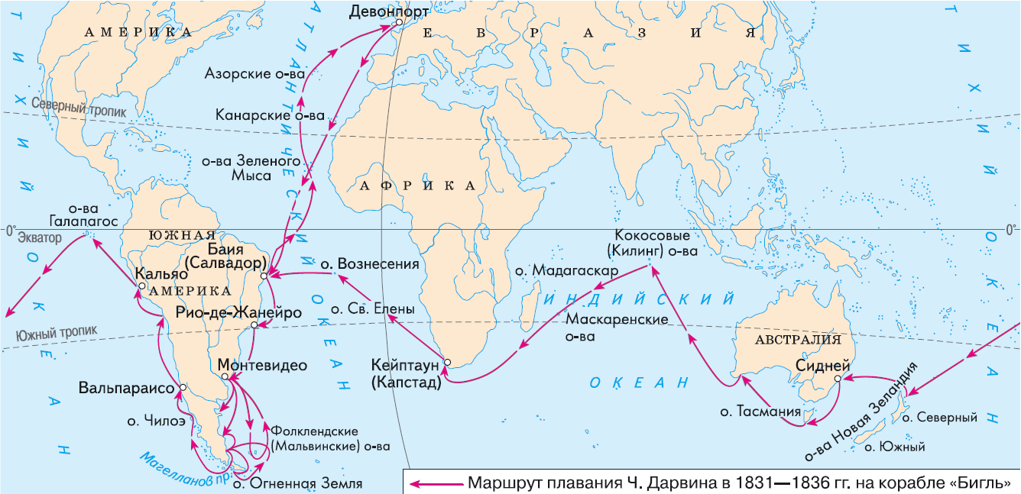
Darvinning Bigl kemasidagi sayohati

Slide 6
E’TIBORINGIZ UCHUN RAXMAT

